Slide 1
APLIKASI NINE RENTAL MOBIL
Uji Kompetensi Keahlian (UKK) Standar LSP P1 — SMK Negeri 9 Semarang
Stack Teknologi: PHP Native (PDO) • MySQL / MariaDB • CSS Presisi 100% Lembar Soal
Modul: Master Kendaraan • Transaksi Sewa (Autofill) • Customer Pelanggan

Slide 2
1. Latar Belakang & Analisis Kebutuhan
Tujuan implementasi sistem manajemen rental mobil terpadu
• Kepatuhan Terhadap Standar LSP P1: Mengimplementasikan sistem berbasis web yang memenuhi seluruh indikator kompetensi kejuruan PPLG / RPL.
• Pengelolaan Inventaris Armada: Pencatatan detail kendaraan mulai dari No Polisi, Tipe (AT/MT), No Rangka/Mesin, hingga status ketersediaan (Ready/Sewa).
• Otomasi Administrasi Sewa: Mempercepat proses transaksi dengan fitur autofill identitas penyewa dan data unit kendaraan untuk meminimalisir kesalahan manusia.
• Integritas & Keamanan Data: Penerapan PDO Parameterized Statements guna mencegah celah SQL Injection serta sanitasi output terhadap potensi Cross-Site Scripting (XSS).
SMK Negeri 9 Semarang • Uji Kompetensi Keahlian LSP P1 • Aplikasi Nine Rental Mobil

Slide 3
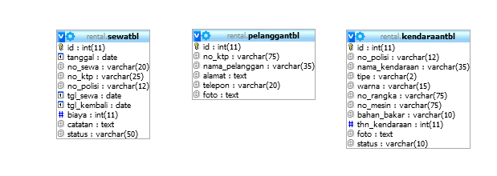
2. Arsitektur Basis Data 'rental'
Rancangan tabel kendaraantbl, pelanggantbl, dan sewatbl
Karakteristik Skema:
1. kendaraantbl: Menyimpan armada dengan nomor polisi unik dan status dinamis.
2. pelanggantbl: Master customer dengan NIK KTP unik dan nomor telepon.
3. sewatbl: Tabel transaksi yang merelasikan No KTP dan No Polisi secara atomik.
4. Auto-Increment Primary Key menjamin keunikan identitas seluruh baris data.
SMK Negeri 9 Semarang • Uji Kompetensi Keahlian LSP P1 • Aplikasi Nine Rental Mobil

Slide 4
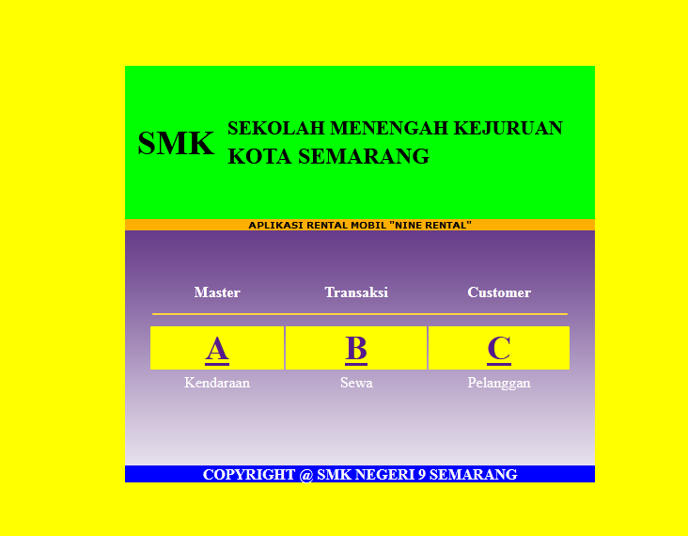
3. Tampilan Dashboard Utama
Navigasi modular terstruktur (Master, Transaksi, Customer)
Fitur Dashboard:
• Header Hijau SMK: Menampilkan identitas resmi SMK Negeri 9 Semarang.
• Subheader Oranye: Penegas nama sistem aplikasi rental.
• Modul A (Master Kendaraan): Akses langsung ke inventaris mobil/motor.
• Modul B (Transaksi Sewa): Formulir pencatatan peminjaman dan rekapitulasi.
• Modul C (Customer Pelanggan): Basis data pelanggan penyewa.
• Navigasi Cepat: Satu klik langsung menuju ke modul yang diinginkan.
SMK Negeri 9 Semarang • Uji Kompetensi Keahlian LSP P1 • Aplikasi Nine Rental Mobil

Slide 5
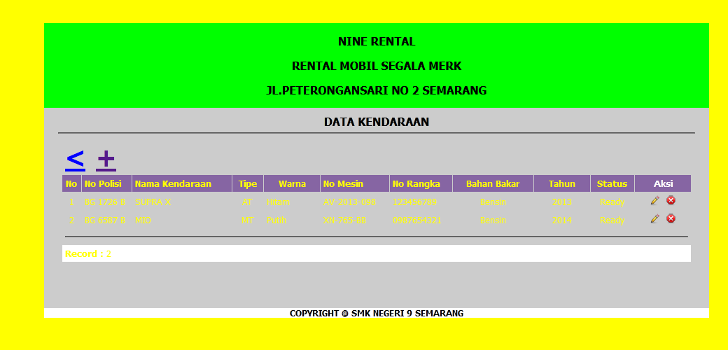
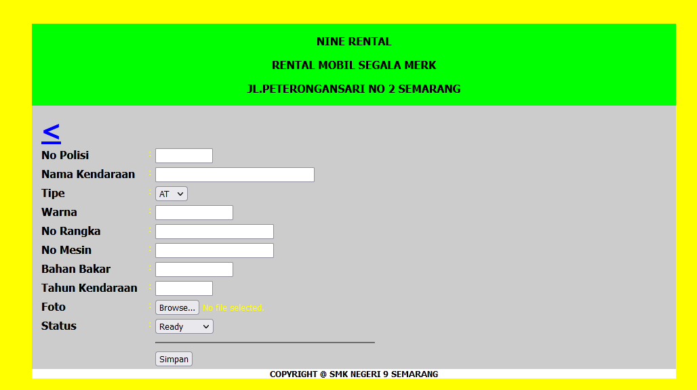
4. Modul Master Kendaraan (CRUD)
Pengelolaan armada, transmisi AT/MT, dan status unit
SMK Negeri 9 Semarang • Uji Kompetensi Keahlian LSP P1 • Aplikasi Nine Rental Mobil

Slide 6
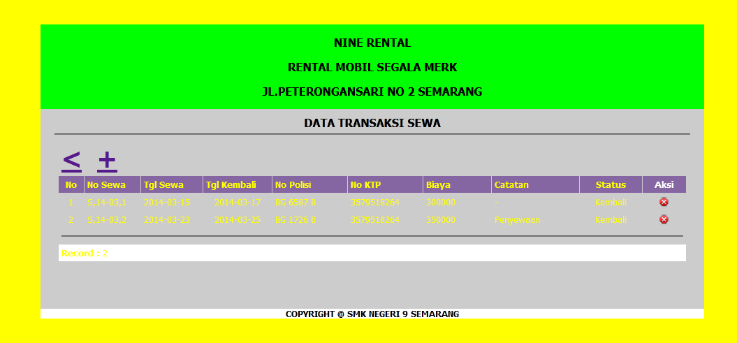
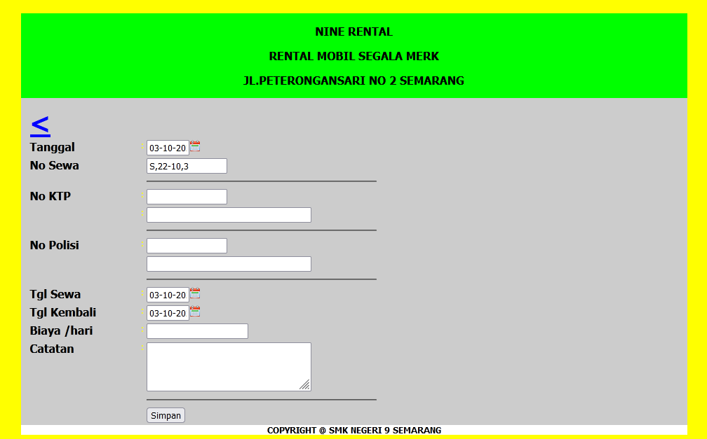
5. Modul Transaksi Sewa (Autofill Cerdas)
Otomasi pengisian nama pelanggan dan kendaraan saat memilih ID
SMK Negeri 9 Semarang • Uji Kompetensi Keahlian LSP P1 • Aplikasi Nine Rental Mobil

Slide 7
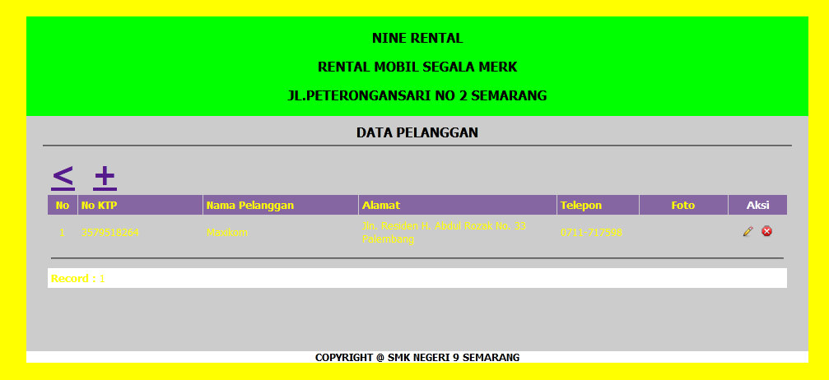
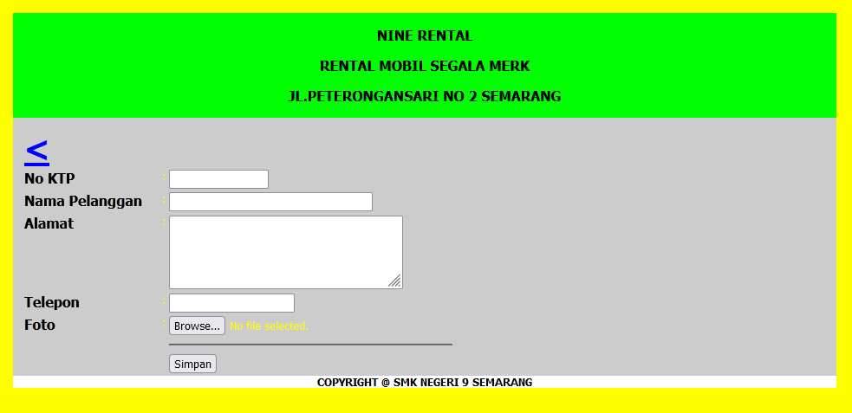
6. Modul Customer Pelanggan (CRUD)
Registrasi penyewa, arsip KTP, telepon, dan alamat
SMK Negeri 9 Semarang • Uji Kompetensi Keahlian LSP P1 • Aplikasi Nine Rental Mobil

Slide 8
7. Hasil Pengujian Sistem & Validasi Integritas
Verifikasi otomatis 100% lulus uji (Zero Errors)
Hasil Uji test_queries.php:
✓ Uji 1: Total Kendaraan terverifikasi 2 unit (SUPRA X 'Ready', MIO 'Ready').
✓ Uji 2: Total Pelanggan terverifikasi 2 record (Maxikom, Budi Santoso).
✓ Uji 3: Total Transaksi Sewa terverifikasi 2 record (S,14-03,1 & S,14-03,2).
✓ Uji 4: Multi-Tabel JOIN antara Sewa, Pelanggan, dan Kendaraan berjalan presisi.
✓ Uji 5: ACID Compliant — Uji rollback transaksi mengembalikan state tabel secara atomik.
✓ Keamanan: Sanitasi penuh input via PDO Prepared Statements & escape() XSS filter.
SMK Negeri 9 Semarang • Uji Kompetensi Keahlian LSP P1 • Aplikasi Nine Rental Mobil

Slide 9
8. Kesimpulan & Penutup
Ringkasan kesiapan sistem untuk pengujian asesor
Aplikasi Nine Rental Mobil Siap Diuji:
1. Antarmuka 100% Identik: Mengikuti setiap detail warna dan tata letak instrumen soal.
2. Portabilitas Tinggi: Siap dijalankan di XAMPP (MySQL) dan PHP CLI (SQLite bawaan).
3. Berkas Pengumpulan Lengkap: Source code web, dump SQL, dokumentasi PDF, dan PPT.
4. Kualitas Kode Bersih: Bebas AI-slop, komentar terarah, dan mudah dipahami asesor.
SMK Negeri 9 Semarang • Uji Kompetensi Keahlian LSP P1 • Aplikasi Nine Rental Mobil

